Slide 1
وزارة التربية
التوجيه الفني العام للرياضيات
مشروع مصادر التعلم
الصف الثاني عشر علمي
الوحدة السابعة : القطوع المخروطية :بند ( 7 – 1 )
منطقة الفروانية التعليمية – منطقة الجهراء التعليمية

Slide 2
الوحدة السابعة
القطوع المخروطية

Slide 3
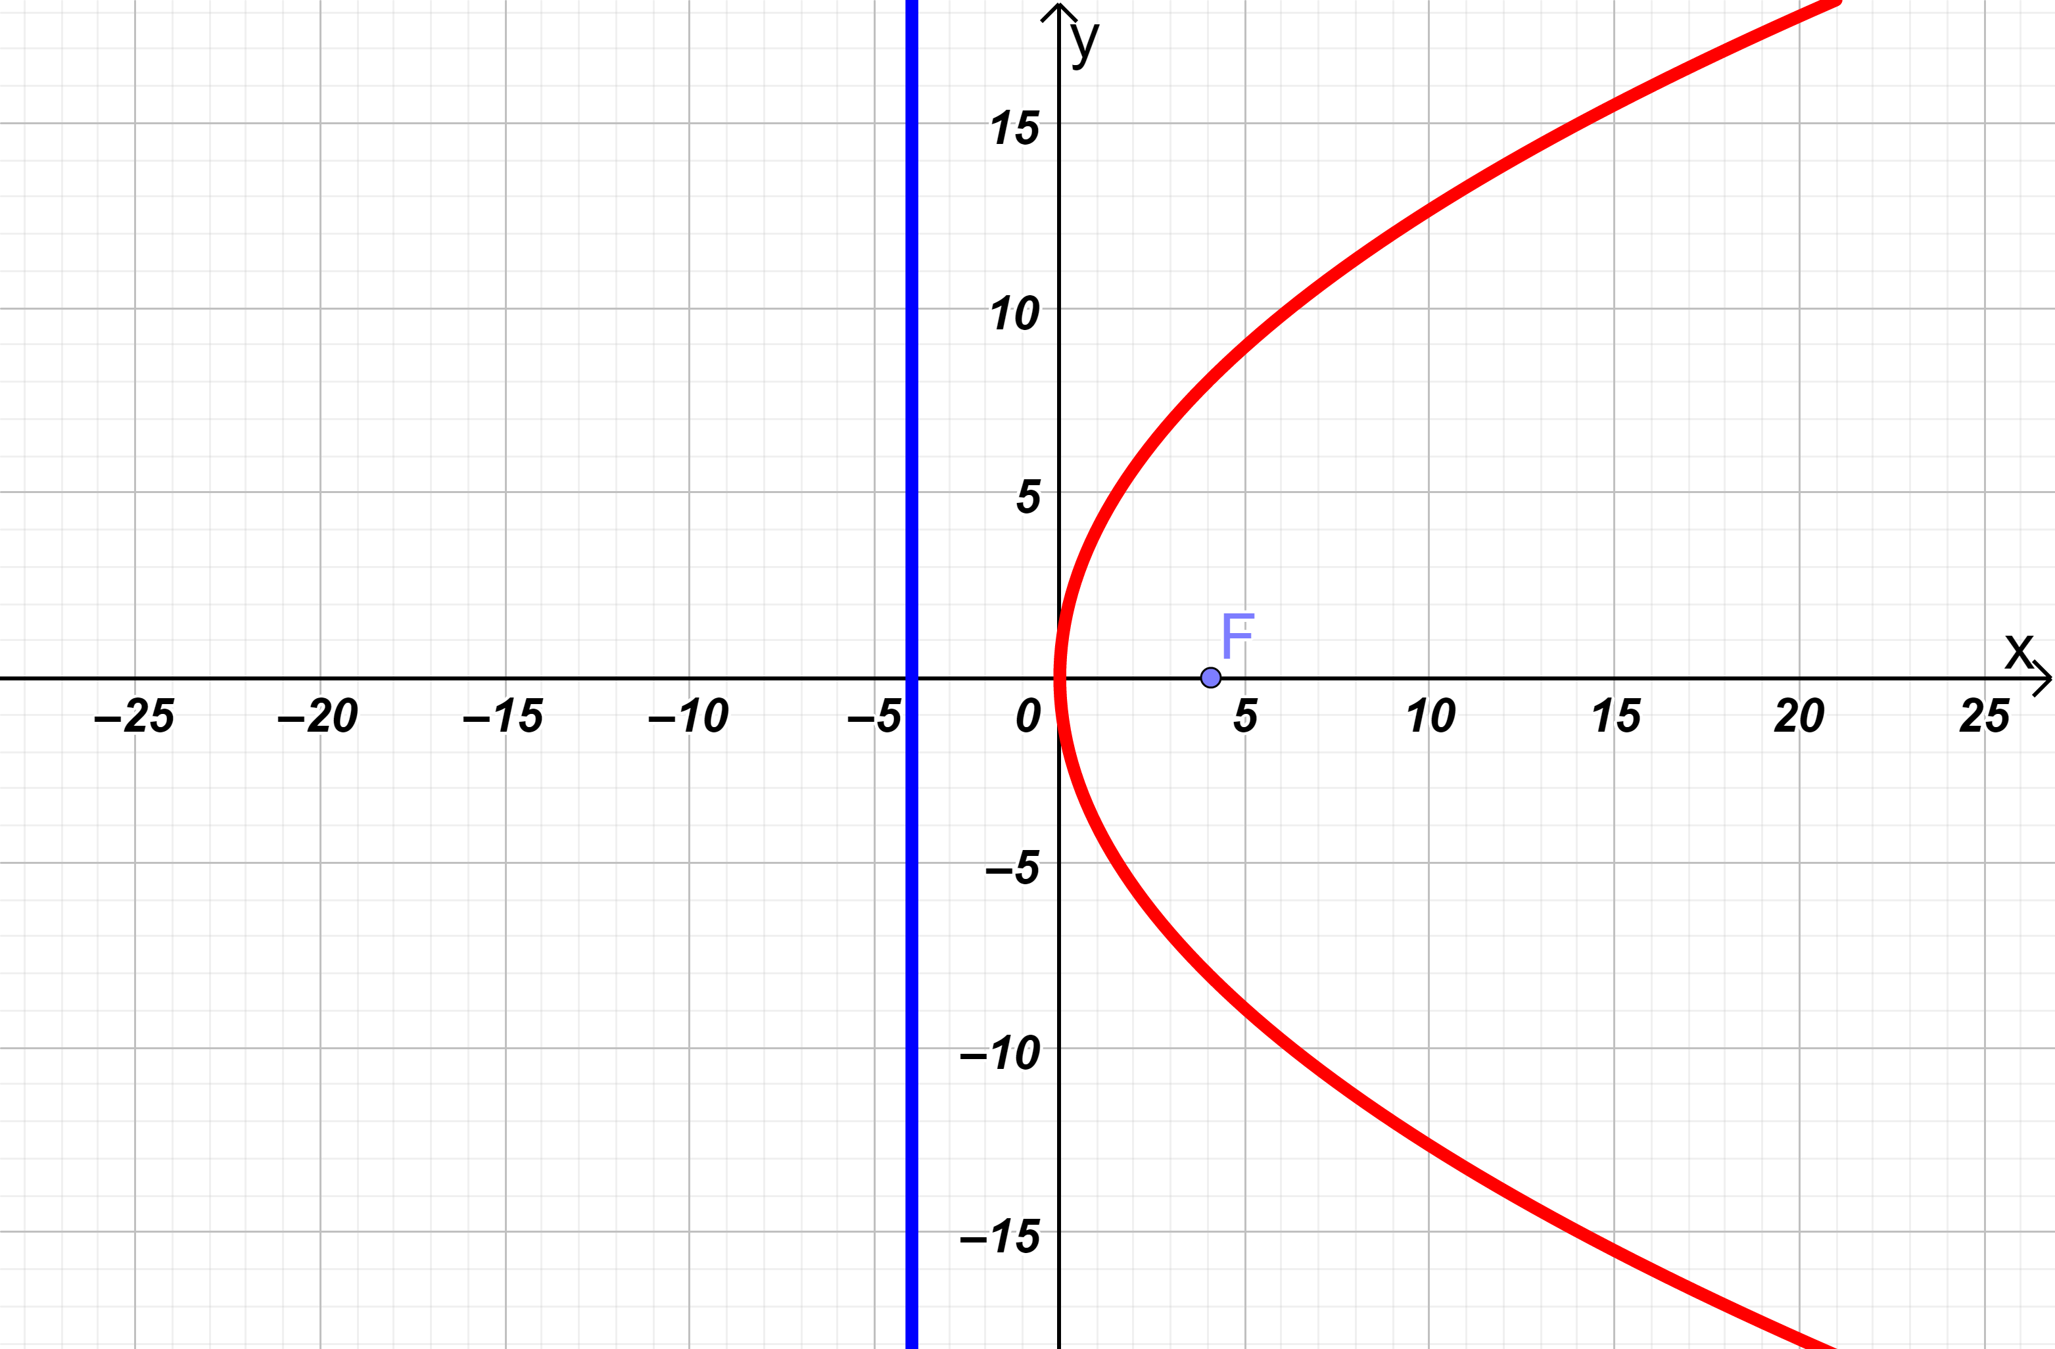
صـ 103
أوجد معادلة القطع المكافئ الذي :
a)) رأسه نقطة الأصل و بؤرته F(4,0)
مثال (1)
الرأس : نقطة الأصل (0,0)
الحل
البؤرة F(4,0) تنتمي إلي الجزء الموجب من محور السينات
$$∵$$
$p=4$، معادلة الدليل : $x =−4$( مستقيم رأسي )
معادلة القطع المكافئ هي على الصورة $y^{2}$ = 4 p $x$
$$∴$$
معادلة القطع المكافئ هي : $y^{2}$ = 16 $x$

Slide 4
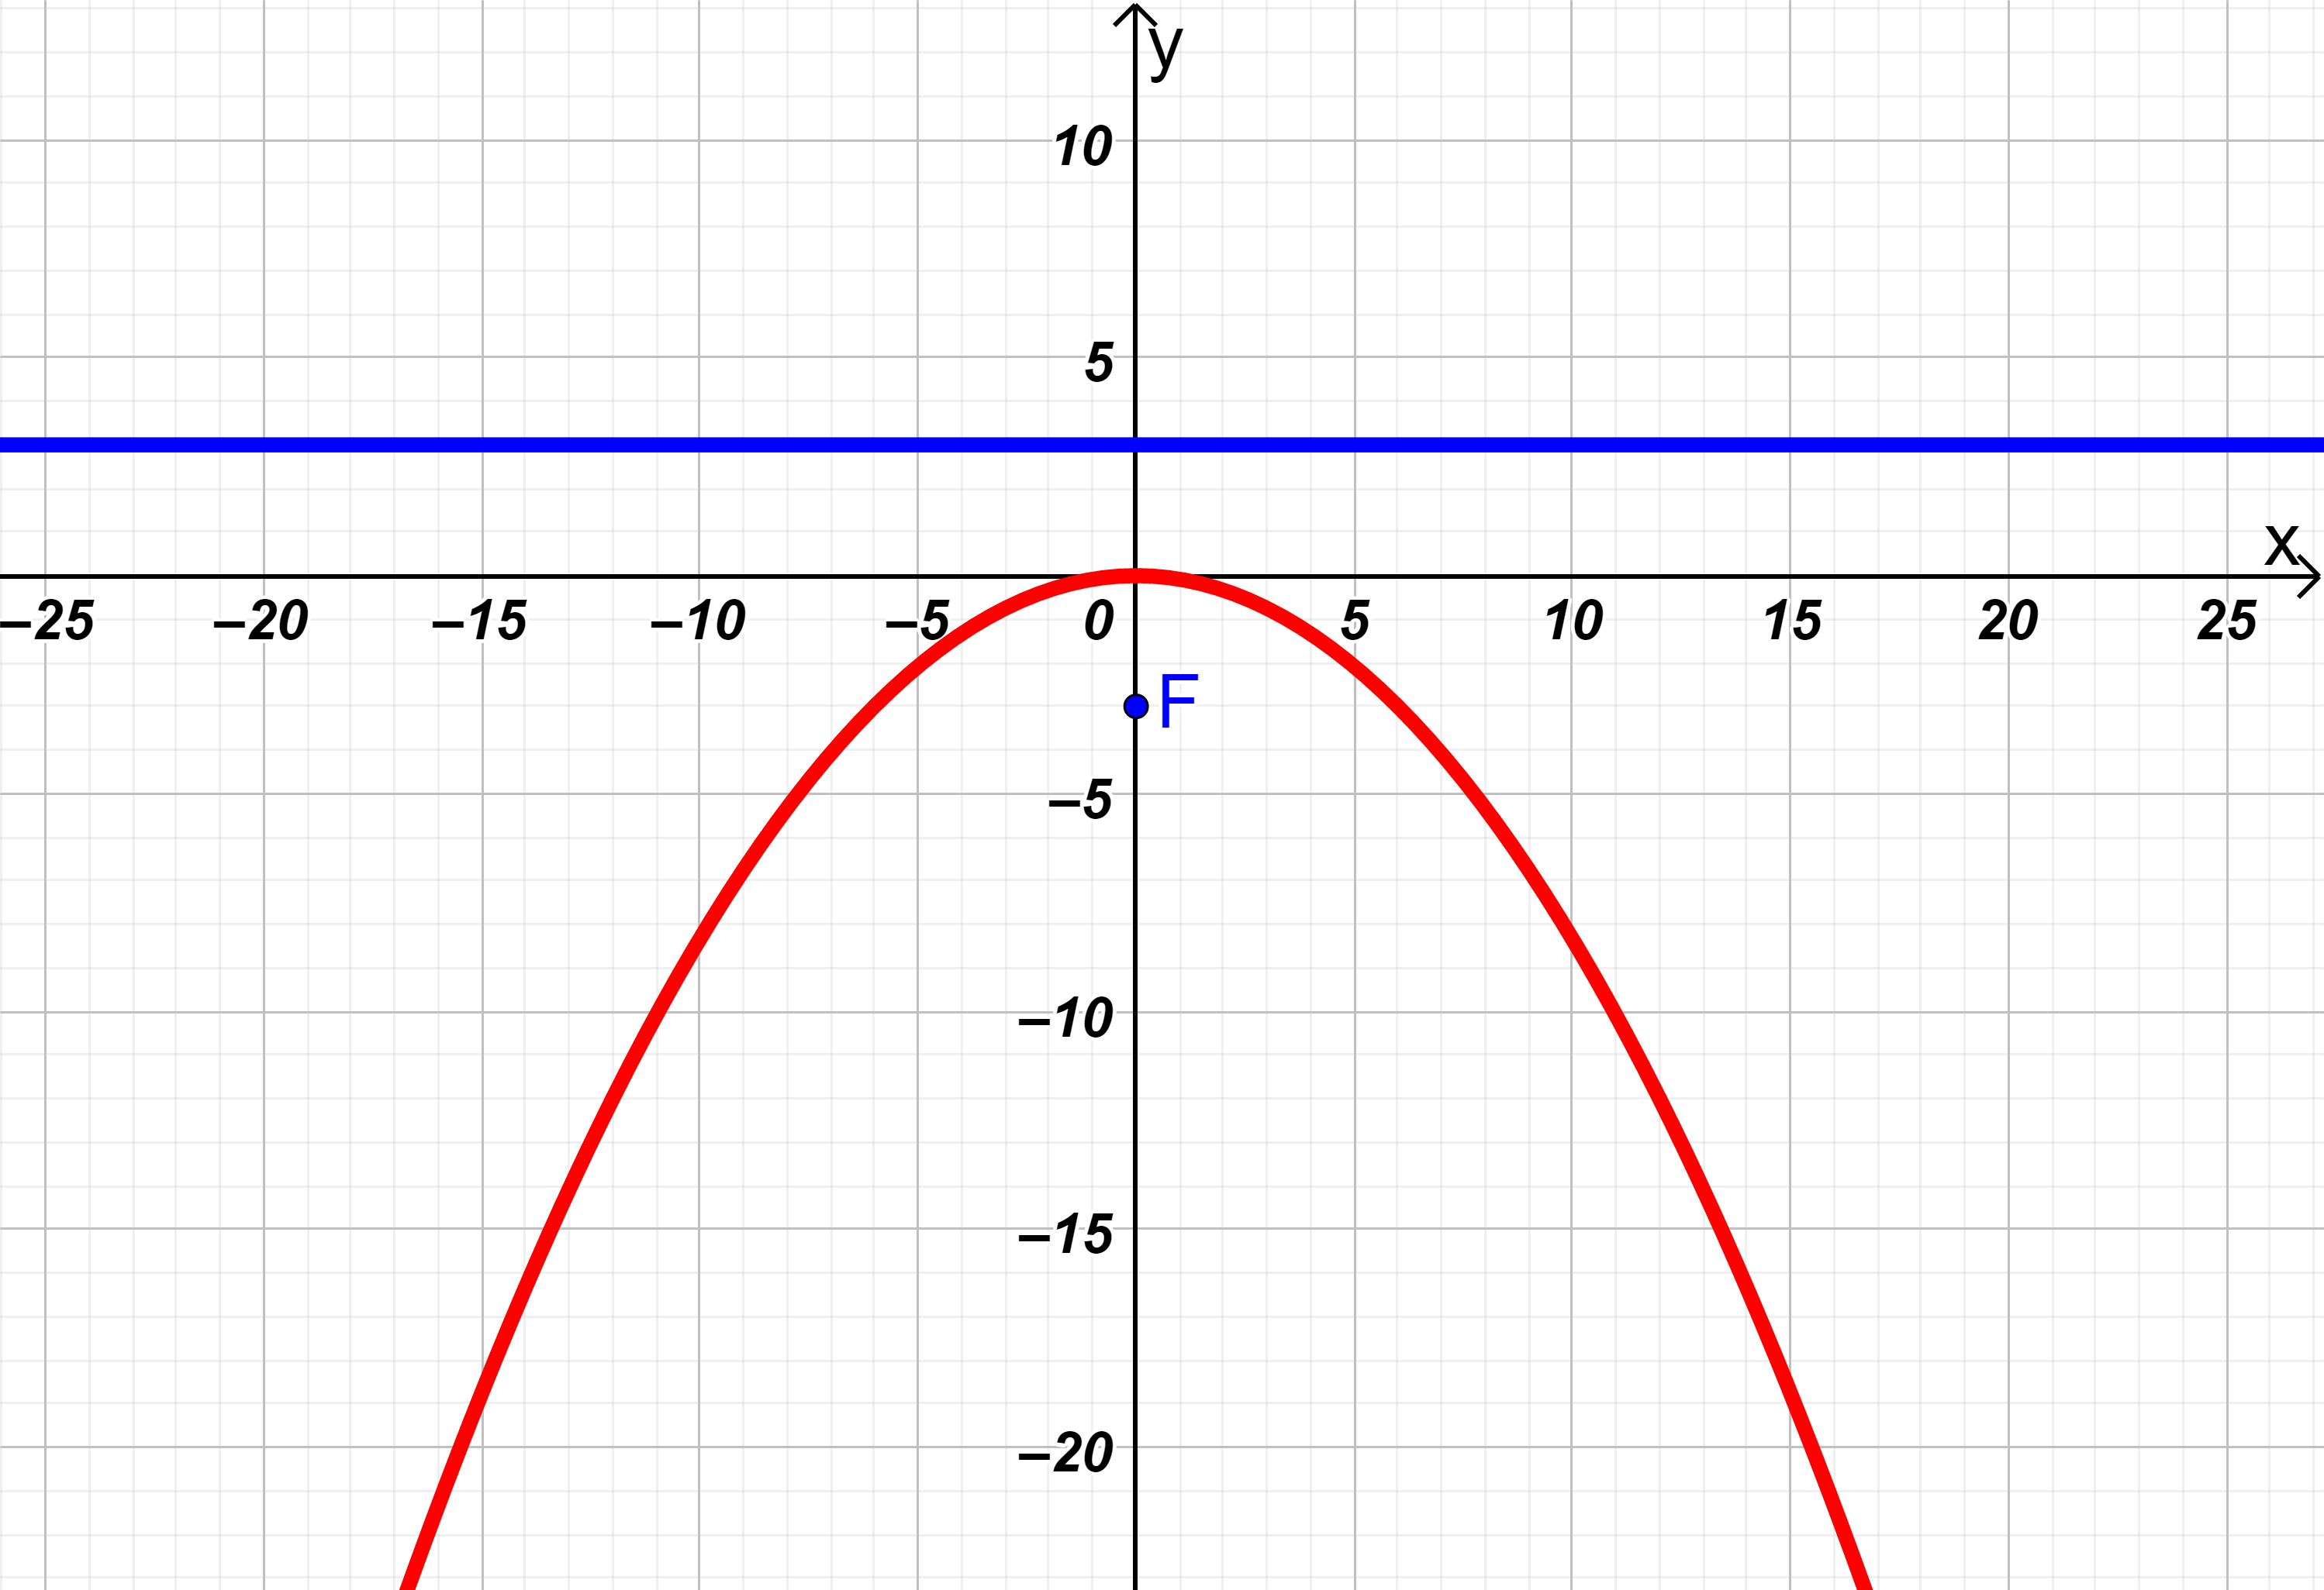
صـ 104
أوجد معادلة القطع المكافئ الذي :
( b بؤرته F (0,-3) و دليله المستقيم : y = 3
تابع مثال (1)
الحل
p = -3 ، معادلة الدليل : y = 3 ( مستقيم أفقي )
رأس القطع في منتصف المسافة بين F و الدليل أي ( 0 , 0 )
$$∴$$
معادلة القطع المكافئ هي على الصورة $x^{2}$ = 4 p y
$$∴$$
معادلة القطع المكافئ هي : $x^{2}$ = -12 $y$

Slide 5
صـ $104$
حاول أن تحل (1)
a) أوجد معادلة المكافئ الذي رأسه نقطة الأصل و بؤرته F(-4,0)
الحل
الرأس نقطة الأصل
البؤرة F(-4,0)تنتمي إلى الجزء السالب من محور السينات
$$∵$$
p $=−4$ ، معادلة الدليل : $x = 4$ ( مستقيم رأسي )
محور تماثل القطع هو محور السينات ( فتحة القطع لليسار )
معادلة القطع المكافئ هي على الصورة $y^{2}$ = 4 p $x$
$$∴$$
معادلة القطع المكافئ هي : $y^{2}$ = -16 $x$

Slide 6
صـ 104
تابع حاول أن تحل (1)
) ( b أوجد معادلة القطع المكافئ الذي بؤرته F (0, 2)
و دليله المستقيم : y = -2
الحل
البؤرة F(0,2) تنتمي إلى الجزء الموجب من محور السينات
$$∵$$
p = 2 ( فتحة القطع للأعلى )، معادلة الدليل : $y =−2$( مستقيم أفقي )
رأس القطع في منتصف المسافة بين البؤرة و الدليل أي (0,0)
معادلة القطع المكافئ هي على الصورة $x^{2}$ = 4 p y
$$∴$$
معادلة القطع المكافئ هي : $x^{2}$ = 8 y

Slide 7
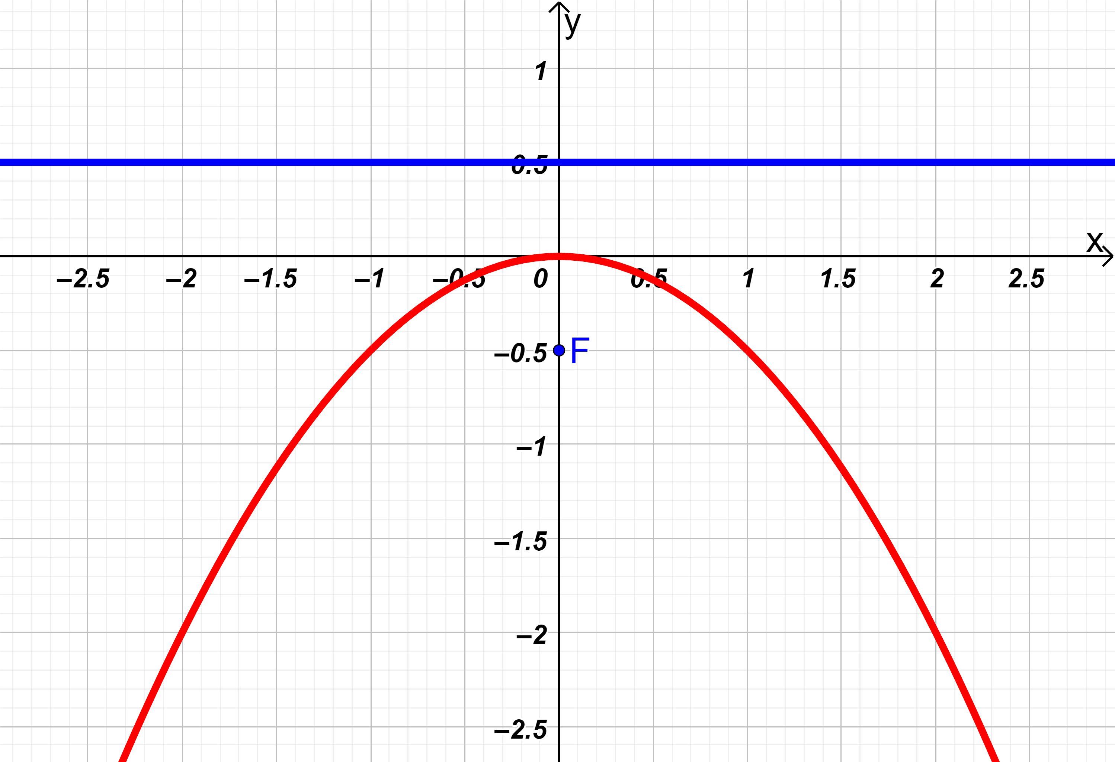
صـ 104
أوجد البؤرة و معادلة الدليل لقطع مكافئ ،
ثم إرسم شكلا تقريبا لهذا القطع في كل مما يلي :
مثال (2)
a) المعادلة : $x^{2}$ = -2 $y$
المعادلة المعطاة للقطع المكافئ على الصورة $x^{2}$ = 4 p $y$
$$∵$$
الحل
محور التماثل هو - axis $y$
$$∴ 4p=−2 ⟹p=\frac{−1}{2} , p <0$$
$$F\left( 0 , P \right)=F ( 0 , \frac{−1}{2} )$$
البؤرة
$$∴$$
معادلة الدليل :
$$∴$$
$$y=−p ⇒ y=−\left( \frac{−1}{2} \right)$$
$$y=\frac{1}{2}$$

Slide 8
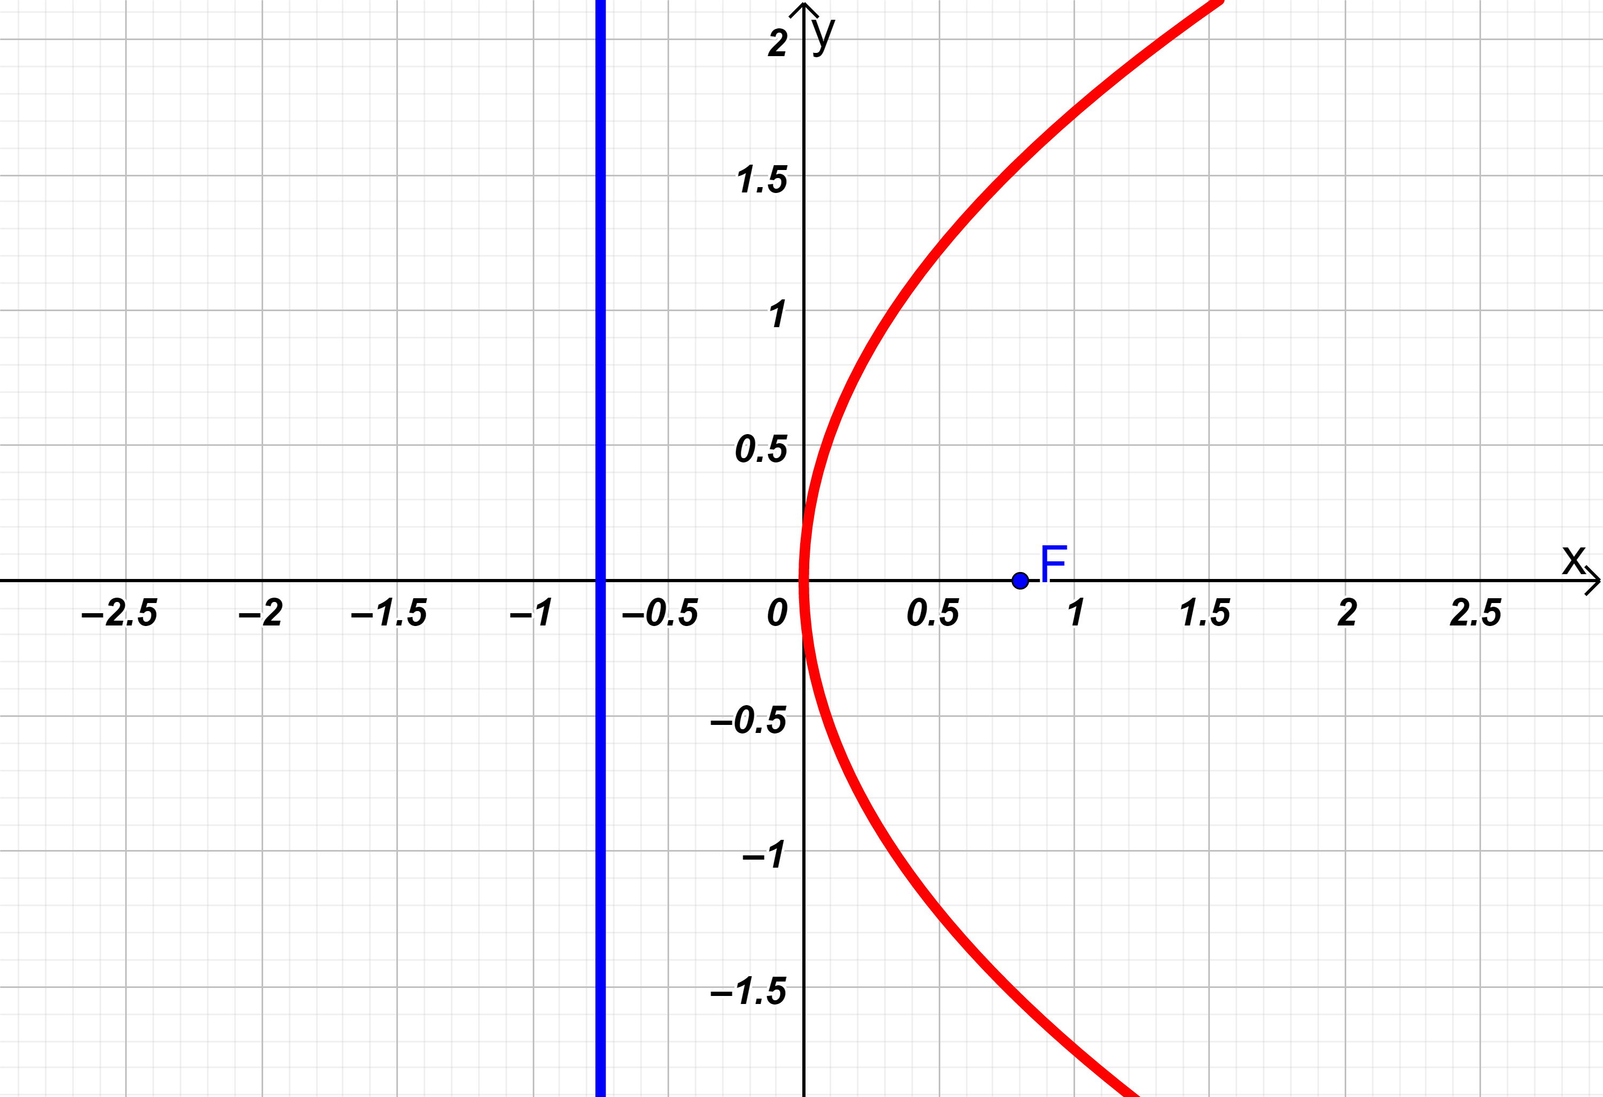
صـ 105
أوجد البؤرة و معادلة الدليل لقطع مكافئ ،
ثم إرسم شكلا تقريبا لهذا القطع في كل مما يلي :
تابع مثال (2)
b) المعادلة : $\frac{1}{3}{y }^{2}$ = $x$
الحل
المعادلة : ${y }^{2}$ = 3$x$
المعادلة المعطاة للقطع المكافئ على الصورة ${y }^{2}$ = 4 p$x$
$$∵$$
محور التماثل هو - axis $x$
$$∴ 4p=3⟹p=\frac{3}{4}$$
$$F\left(P, 0 \right)=F ( \frac{3}{4}, 0 )$$
البؤرة
$$∴$$
معادلة الدليل :
$$∴$$
$$x=−p ⇒ x=− \frac{3}{4}$$

Slide 9
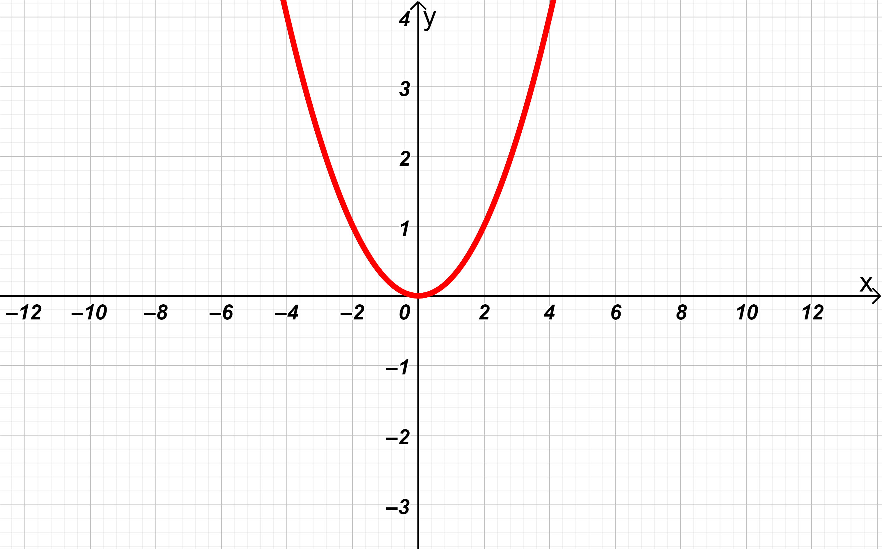
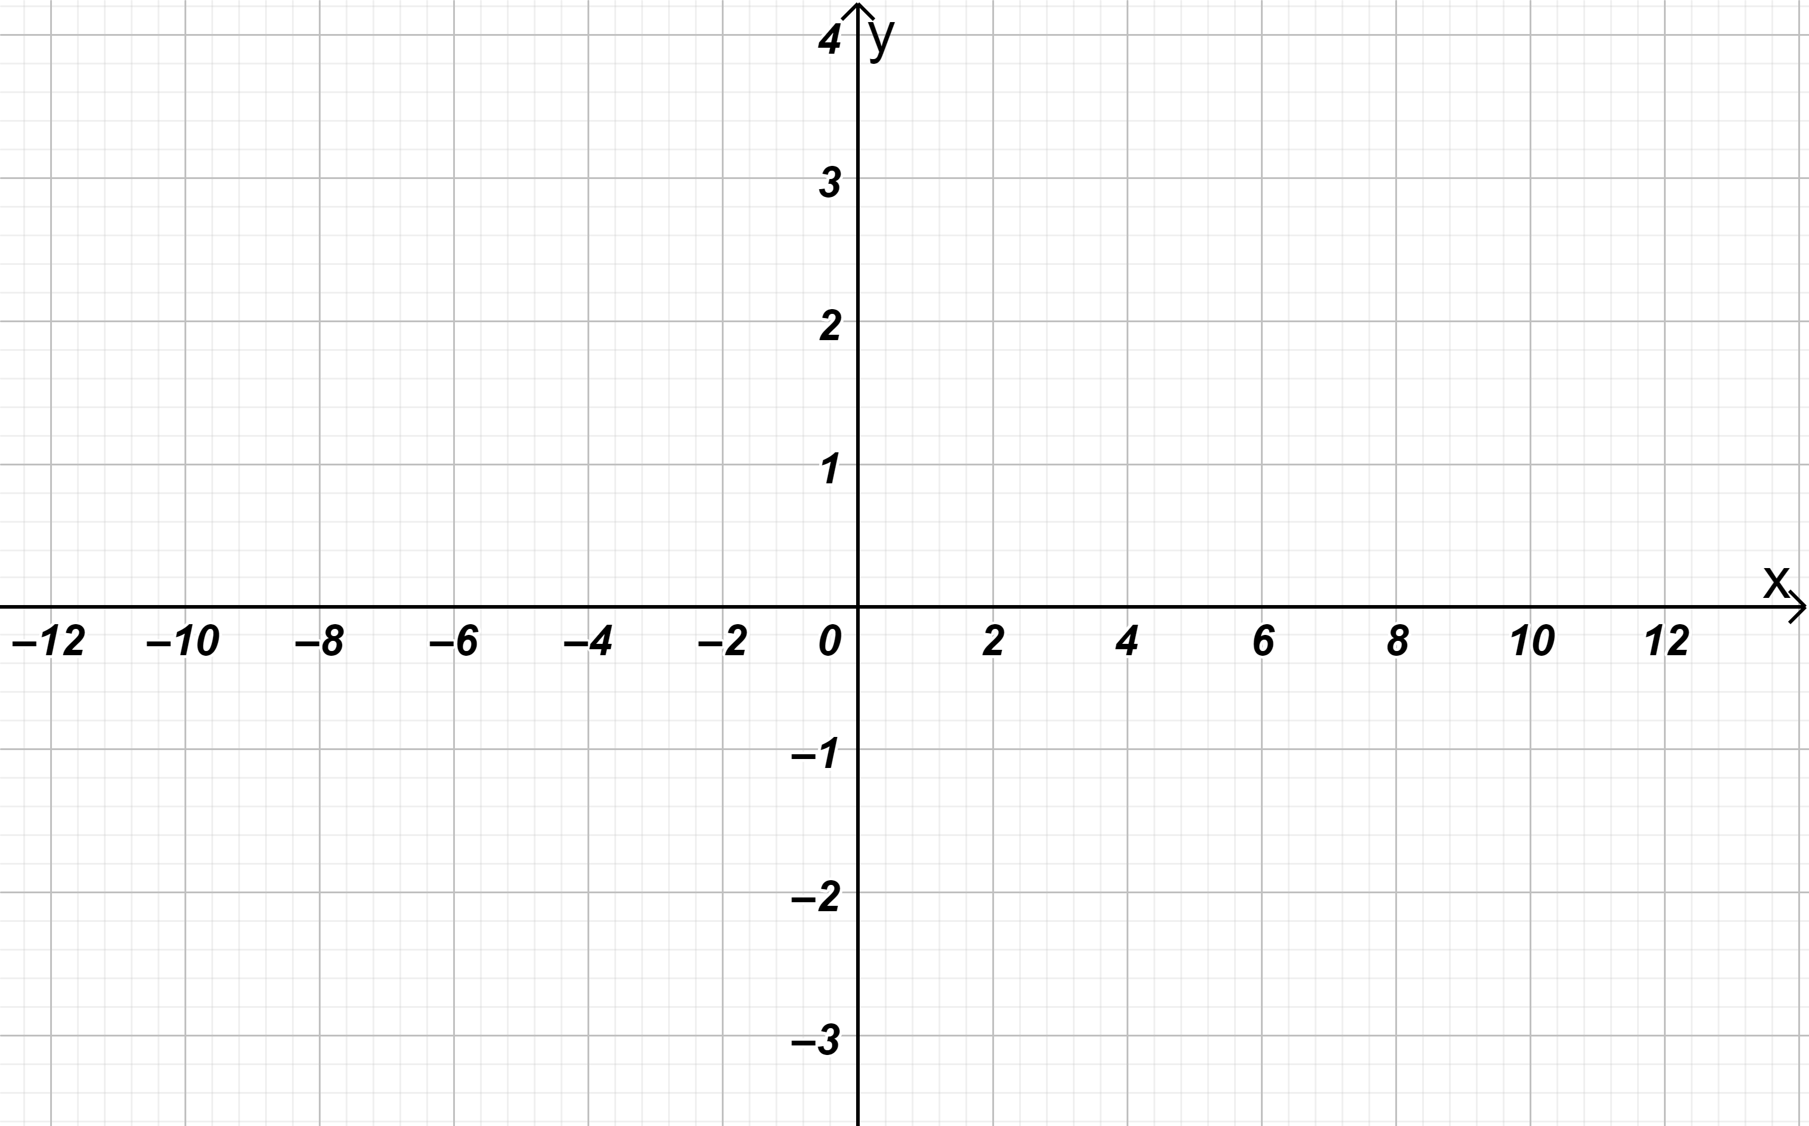
صـ 105
06/05/2021 05:43 م
حاول أن تحل (2)
أوجد البؤرة و الدليل لقطع مكافئ ، ثم إرسم شكلا تقريبا لهذا القطع في كل مما يلي :
a)) المعادلة : $y=\frac{x^{2}}{4}$
الحل
نضع المعادلة على الصورة ${x }^{2}=4y$
المعادلة في الصورة ${x }^{2}=4py$
محور التماثل هو محور الصادات
$$∴ 4p=4 ⟹p=1$$
$$F ( 0, 1 )$$
$$F\left(0, p \right)=F ( 0, 1 )$$
البؤرة
$$∴$$
معادلة الدليل :
$$y=−1$$
$$y=−p ⇒ y=−1$$

Slide 10
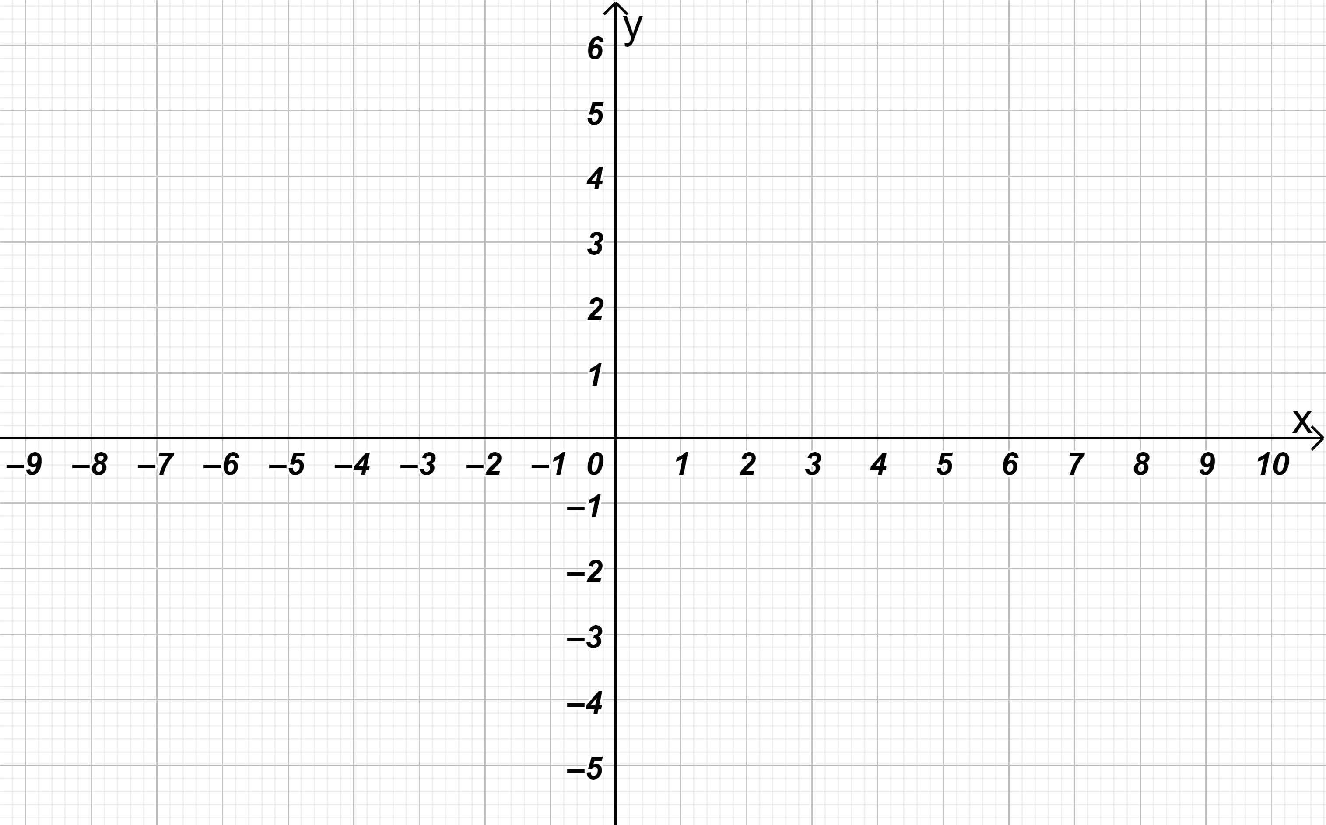
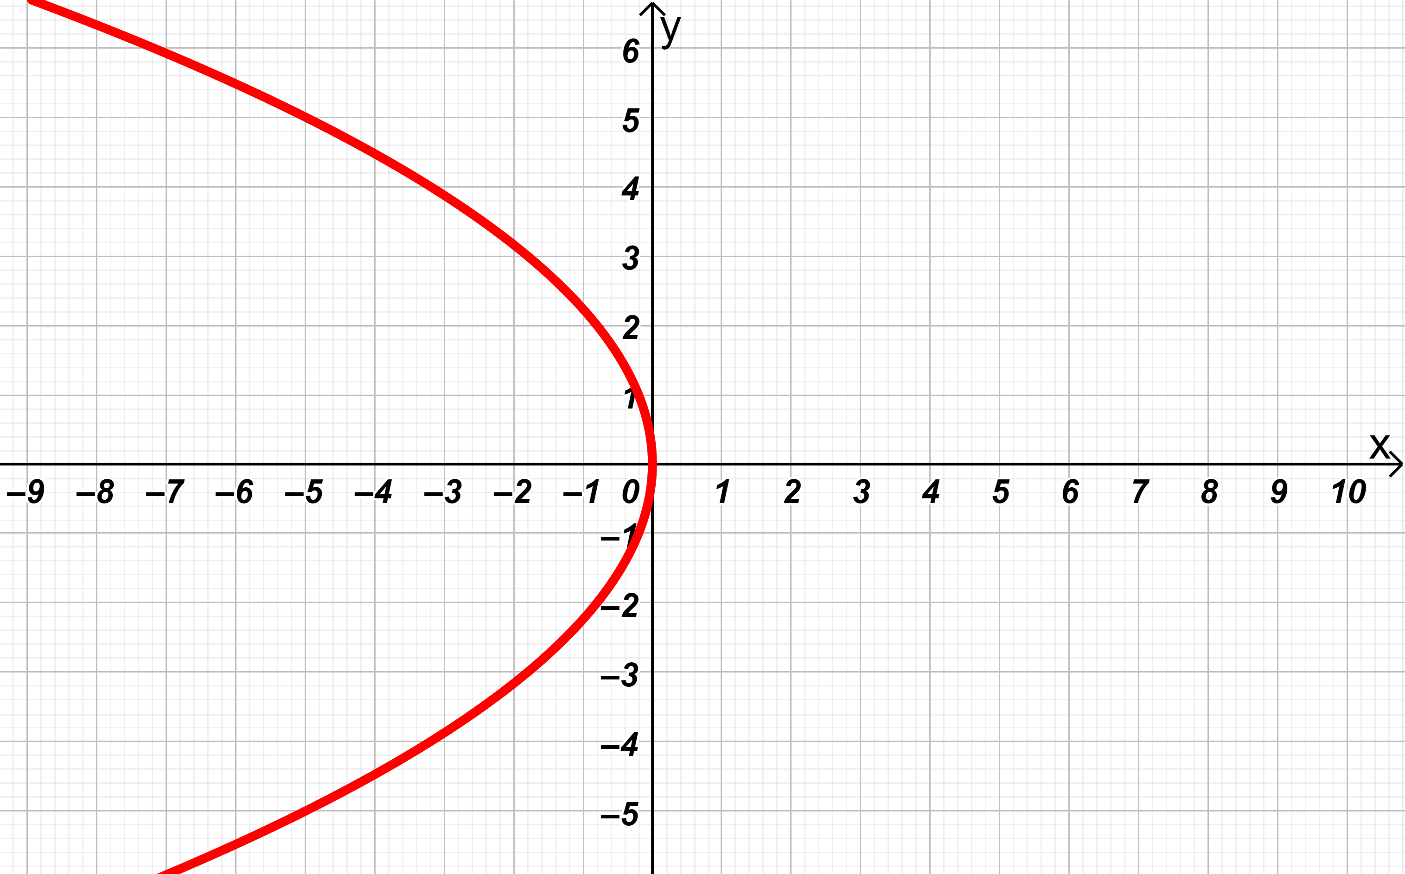
صـ 105
تابع حاول أن تحل (2)
أوجد البؤرة و الدليل لقطع مكافئ ، ثم إرسم شكلا تقريبا لهذا القطع في كل مما يلي :
b) المعادلة : $x=−\frac{1}{5}{y }^{2}$
الحل
نضع المعادلة على الصورة $y^{2}=−5x$
المعادلة في الصورة $y^{2}=4px$
محور التماثل هو محور السينات
$$∴ 4p=−5 ⟹p=\frac{−5}{4}$$
$$F (\frac{−5}{4}, 0 )$$
البؤرة:
$$∴$$
$$F\left(p, 0 \right)=F ( \frac{−5}{4}, 0 )$$
$$∴$$
معادلة الدليل :
$$x=\frac{5}{4}$$
$$x=−p ⇒ x=\frac{5}{4}$$

Slide 11
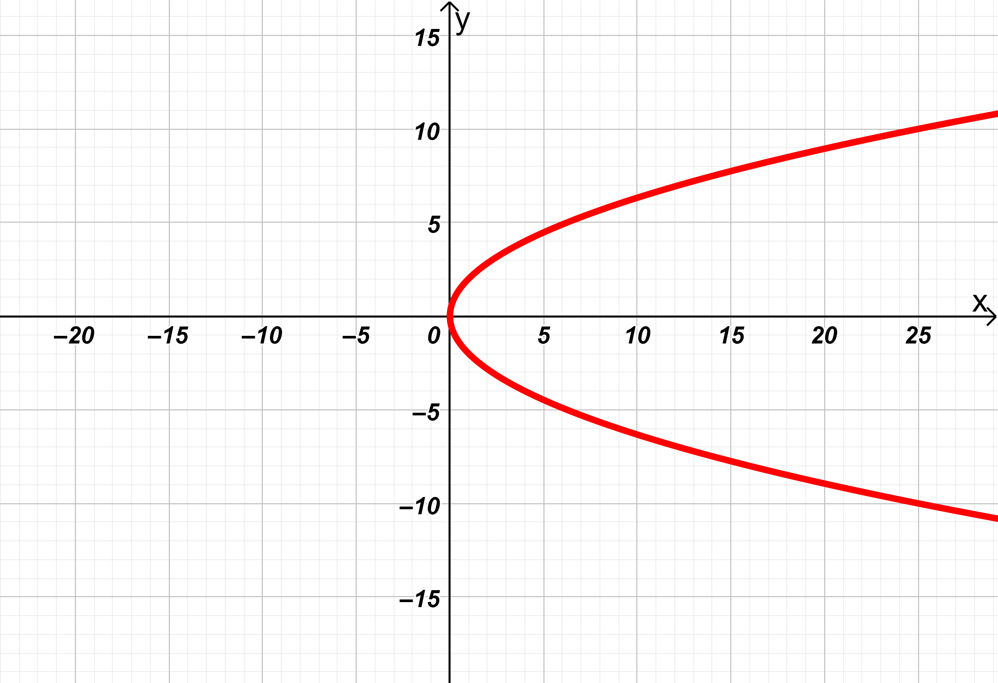
صـ 105
مثال (3)
أوجد معادلة القطع المكافئ الذي رأسه نقطة الأصل و يمر بالنقطة A(1,2) و خط تماثله x-axis
الحل
رأس القطع المكافئ نقطة الأصل ، و خط تماثله x-axis
المعادلة في الصورة $y^{2}=4px$
القطع المكافئ يمر بالنقطة A(1,2)
تحقق المعادلة أي أن :
$${(2)}^{2}=4p(1)$$
$$∴ 4=4p ⟹p=1$$
المعادلة هي : $y^{2}=4\left(1\right)x$
$$y^{2}=4x$$

Slide 12
صـ 105
06/05/2021 05:43 م
حاول أن تحل (3)
أوجد معادلة القطع المكافئ الذي رأسه نقطة الأصل و يمر بالنقطة A(1,1) و خط تماثله y-axis
الحل
رأس القطع المكافئ نقطة الأصل ، و خط تماثله y-axis
المعادلة في الصورة ${x }^{2}=4py$
القطع المكافئ يمر بالنقطة A(1,1) تحقق المعادلة أي أن :
$${(1)}^{2}=4p(1)$$
$$∴ 1=4p ⟹p=\frac{1}{4}$$
المعادلة هي: $x^{2}=4\left(\frac{1}{4}\right)y$
$$x^{2}=y$$

Slide 13
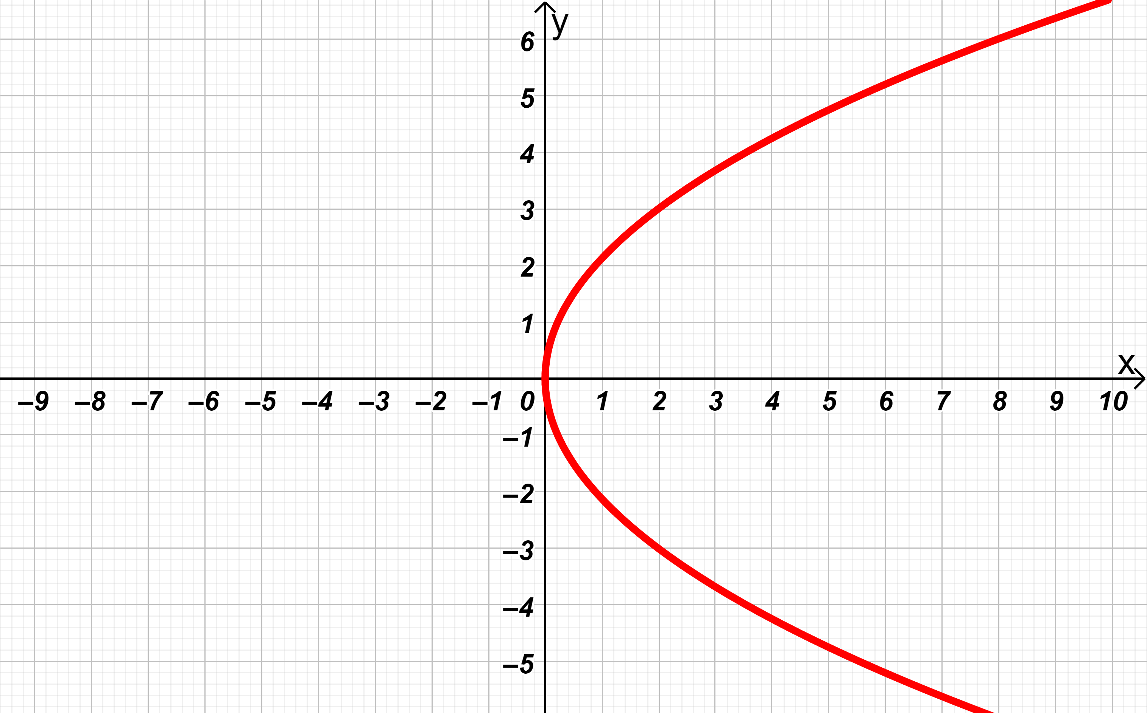
صـ 106
06/05/2021 05:43 م
مثال (4)
أوجد معادلة القطع المكافئ الذي رأسه نقطة الأصل
و يمر بالنقطتين $A(\frac{1}{2}$ , $\frac{−3}{2}) , B\left(2,3\right)$
الحل
منحنى القطع المكافئ يمر بالنقطتين $A(\frac{1}{2}$ , $\frac{−3}{2}) , B\left(2,3\right)$
و رأسه نقطة الأصل
المعادلة في الصورة ${y }^{2}=4px$
و بالتعويض بأحد النقطتين و لتكن B
$${(3) }^{2}=4p(2)$$
$$∴ 9=6p ⟹p=\frac{9}{8}$$
المعادلة هي : $y^{2}=4\left(\frac{9}{8}\right)x$
$$y^{2}=\frac{9}{2}x$$

Slide 14
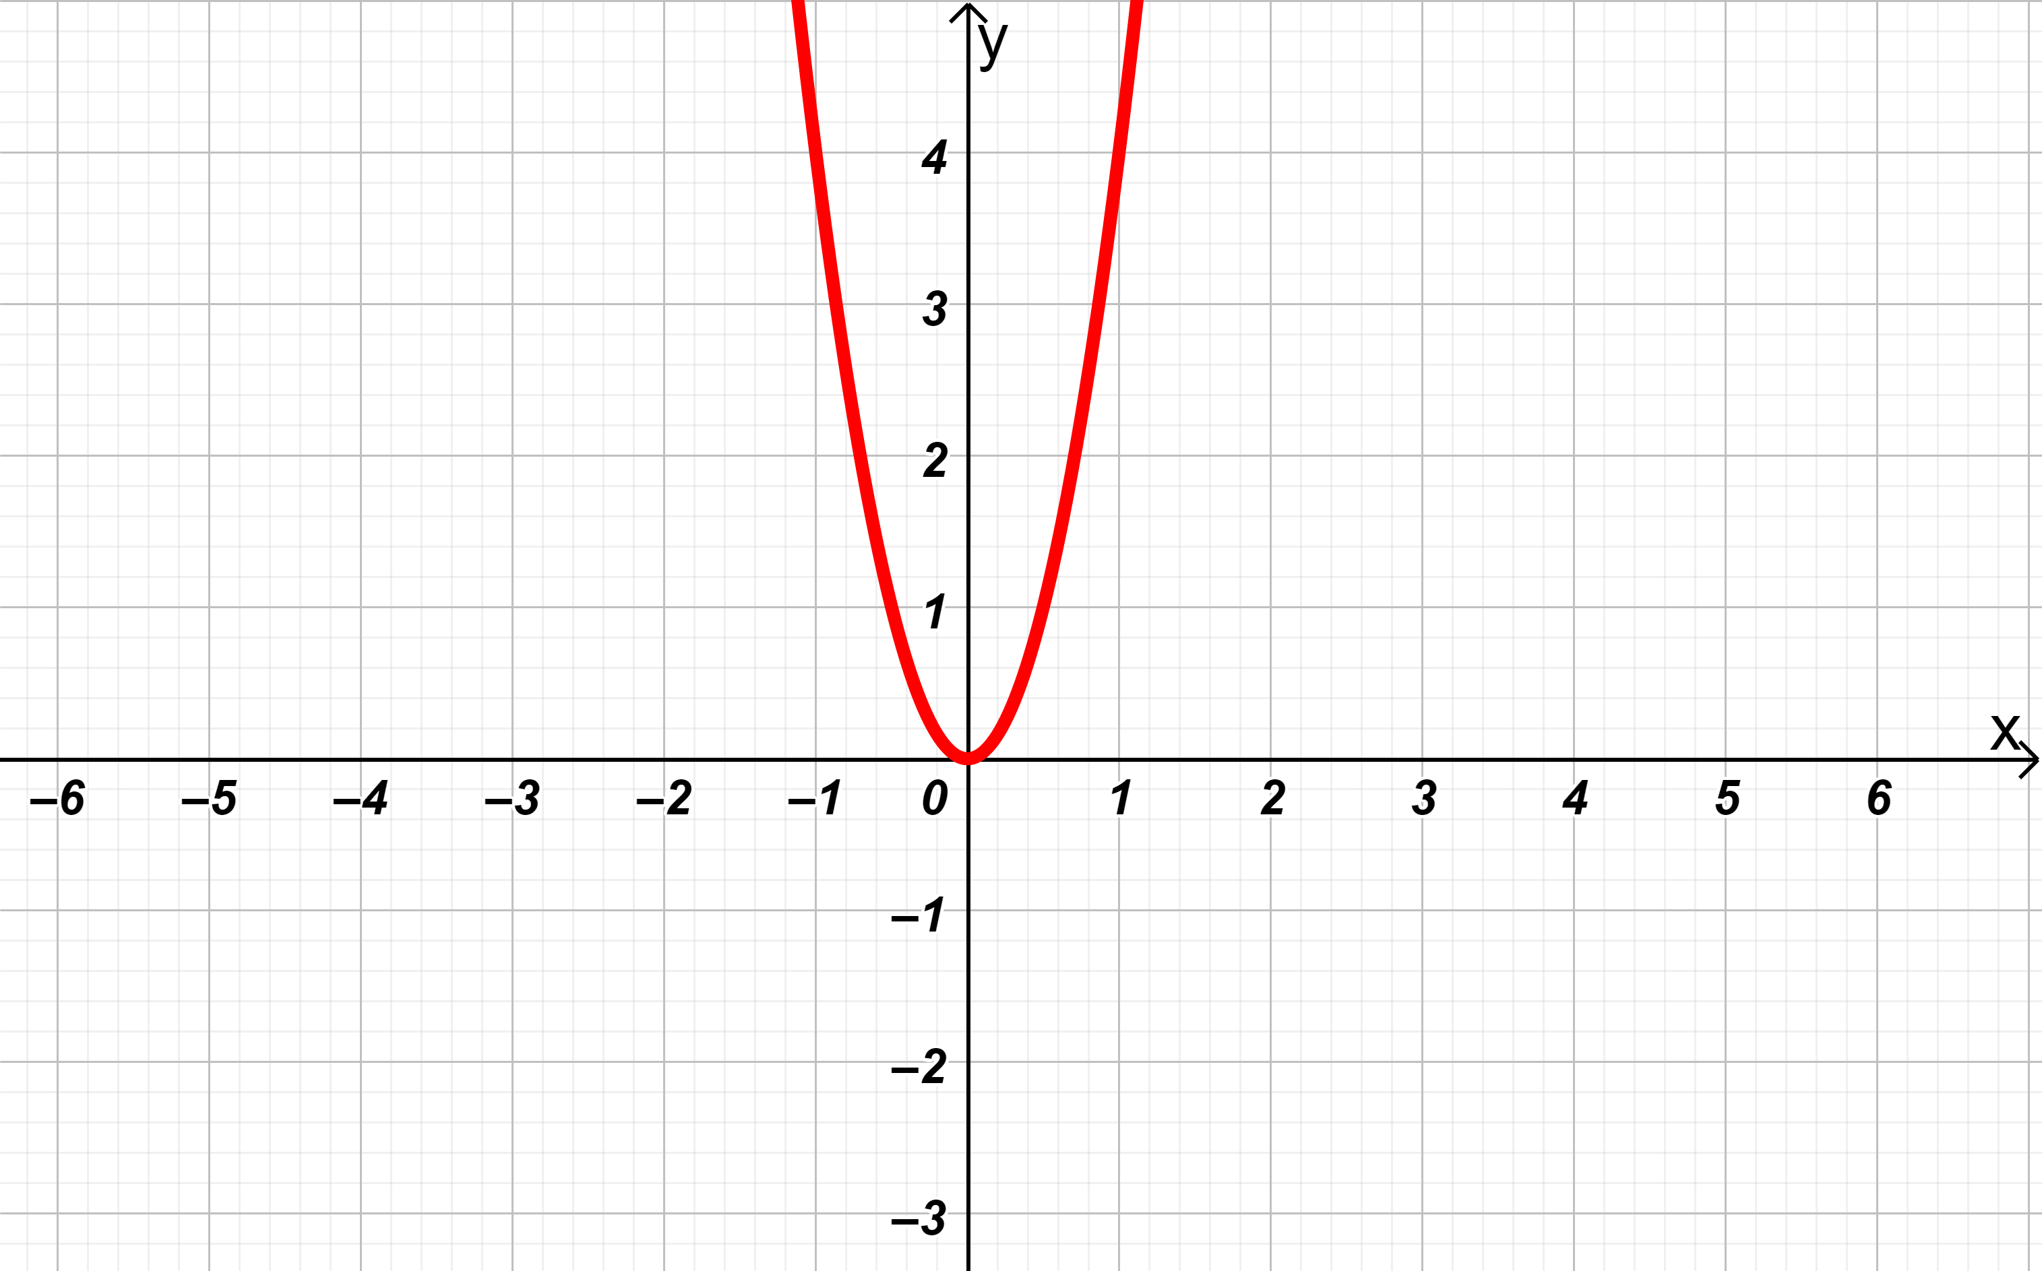
صـ 106
06/05/2021 05:43 م
حاول أن تحل (4)
أوجد معادلة القطع المكافئ الذي رأسه (0,0)
و يمر بالنقطتين A(-1,4) , B(1,4)
الحل
منحنى القطع المكافئ يمر بالنقطتين $A , B$
$∴$فتحة القطع للأعلى
و رأسه نقطة الأصل
المعادلة في الصورة ${x }^{2}=4py$
و بالتعويض بأحد النقطتين و لتكن A
$${(−1) }^{2}=4p(4)$$
$$∴ 1=16p ⟹p=\frac{1}{16}$$
المعادلة هي: $x^{2}=4\left(\frac{1}{16}\right)y$
$$x^{2}=\frac{1}{4}y$$

Slide 15
صـ 106
06/05/2021 05:43 م
مثال (5)
أوجد معادلة القطع المكافئ الذي رأسه نقطة الأصل و معادلة دليله $x=−3$
الحل
معادلة الدليل = -3 $x$(مستقيم رأسي )
و الدليل متعامد مع خط التماثل
$∴$خط التماثل أفقي ( x – axis )
معادلة القطع المكافئ تكون على الصورة ${y }^{2}=4px$
معادلة الدليل هي على الصورة $x=−p$
$$x=−3 ⟹ p=3$$
المعادلة ${y }^{2}=4px$
$${y }^{2}=4(3)x$$
$${y }^{2}=12x$$

Slide 16
صـ 106
06/05/2021 05:43 م
حاول أن تحل (5)
أوجد معادلة القطع المكافئ الذي رأسه نقطة الأصل و معادلة دليله y = 1
الحل
معادلة الدليل = 1 $y$(مستقيم أفقي )
و الدليل متعامد مع خط التماثل
خط التماثل رأسي ( y – axis )
معادلة القطع المكافئ هي على الصورة ${x }^{2}=4py$
معادلة الدليل هي على الصورة $y=−p$
$$y=1⟹ p=−1$$
المعادلة ${x }^{2}=4py$
$${x }^{2}=4(−1)y$$
$${x }^{2}=−4y$$

Slide 17
صـ 107
06/05/2021 05:43 م
تطبيقات باستخدام القطوع المكافئة
تستخدم ميكروفونات مكافئة على جانبي ملعب لإلتقاط الأصوات من داخل الملعب إذا كان قد تولد ميكروفون مكافئ من تدوير قطع مكافئ معادلته: ${ y }^{2}=15x$، فحدد موضع البؤرة ( جهاز الاستقبال الإلكتروني ) لهذا القطع المكافئ .
مثال (6)
الحل
إذا نظرنا إلى السطح المكافئ باعتبار أن رأسه (0,0) و خط تماثله هو محور السينات
$${y }^{2}=4px$$
$${y }^{2}=15x$$
$$∴ 4p=15 ⟹p=\frac{15}{4}$$
$$F\left(p, 0 \right)=F ( \frac{15}{4}, 0 )$$
البؤرة
$$∴$$
فيلزم أن يوضع المستقبل ( جهاز الاستقبال الإلكتروني ) عند النقطة $F ( \frac{15}{4}, 0 )$

Slide 18
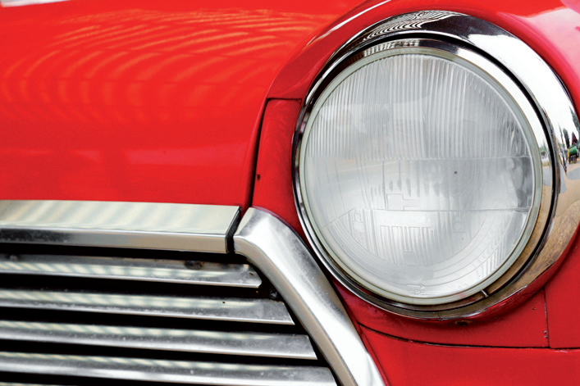
صـ 107
06/05/2021 05:43 م
حاول أن تحل :(6)
تصنع إحدى الشركات الكشافات المكافئة لنوعيات عديدة من السيارات إذا كان لأحد هذه الكشافات سطح مكافئ متولد من تدوير القطع المكافئ الذي معادلته: ${ x }^{2}=12y$ ، فأين سيكون موضع المصباح الكهربائي ؟
الحل
إذا كان السطح المكافئ باعتبار رأسه نقطة الأصل و خط تماثله محور الصادات و معادلته
$${x }^{2}=12y$$
$${x }^{2}=4py$$
$$∴ 4p=12 ⟹p=3$$
$$F\left(0, p \right)=F ( 0, 3 )$$
البؤرة
$$∴$$
فيلزم وضح المصباح عند النقطة $F (0, 3 )$

Slide 19
صـ 108
06/05/2021 05:43 م
مثال (7) :
تصنع إحدى الشركات مصابيح أمامية للسيارات . فإذا كان أحد المصابيح على شكل سطح مكافئ متولد من تدوير قطع مكافئ معادلته: ${ y }^{2}=12x$، فأين يجب وضع لمبة المصباح ؟
الحل
إذا نظرنا إلى السطح المكافئ باعتبار أن رأسه (0,0) و خط تماثله هو محور السينات
$${y }^{2}=4px$$
معادلة القطع المكافئ هي على الصورة
$${y }^{2}=12x$$
$$∴ 4p=12 ⟹p=3$$
$$F\left(p, 0 \right)=F (3, 0 )$$
البؤرة
$$∴$$
توضع اللمبة على بعد 3 ( وحدات قياس ) من رأس القطع المكافئ

Slide 20
صـ 108
06/05/2021 05:43 م
حاول أن تحل :(7)
في المثال (7 ) ، ما معادلة القطع المكافئ
إذا كانت اللمبة تبعد 4 ( وحدات قياس ) عن رأس القطع ؟
الحل
من المثال السابق بعد اللمبة عن رأس القطع هو |p|
القطع باعتبار رأسه نقطة الأصل و خط تماثله محور الصادات و معادلته :
$${x }^{2}=4py$$
$$∴ p=4$$
$${x }^{2}=16y$$
معادلة القطع المكافئ هي

Slide 21
صـ 108
06/05/2021 05:43 م
مثال (8) :
يصل سلك معدني متدل بين رأسي عمودي جسر . السلك المعدني هو على صورة قطع مكافئ . يبعد العمودان عن بعضهما مسافة 180m و يبلغ ارتفاع كل منهما 33m ، و يبلغ أصغر ارتفاع للسلك عن الطريق العام 3m ، وضعت على الطريق دعامات للسلك المتدلي . أوجد طول الدعامة التي تبعد 10m عن أي من العمودين.
الحل
باعتبار رأس القطع المكافئ هو ( 0 , 0 )
معادلة القطع المكافئ هي على الصورة
$${x }^{2}=4py$$
إحداثيات النقطة B هي
$$x_{B}=\frac{180}{2}=90$$
$$y_{B}=33−3=30$$
بالتعويض في معادلة القطع
$$p=\frac{{90}^{2}}{4×30}=67.5$$
$${(90) }^{2}=4p(30)$$

Slide 22
صـ 108
06/05/2021 05:43 م
تابع مثال (8)
تابع الحل
معادلة القطع المكافئ :
$${x }^{2}=4\left(67.5\right)y$$
$${x }^{2}=270y$$
الإحداثي السيني للدعامة 90-10=80
$${(80) }^{2}=270y$$
$$y=23.7$$
يبلغ طول الدعامة حوالي 23.7 + 3 = 26.7m

Slide 23
صـ 108
06/05/2021 05:43 م
حاول أن تحل (8) :
في المثال (8 ) ،إذا كان البعد بين العمودين 220m و ارتفاع كل عمود 36m ، فأوجد طول الدعامة التي تبعد 10m عن أي من العمودين .
220 m
الحل
باعتبار رأس القطع المكافئ هو ( 0 , 0 )
36 m
معادلة القطع المكافئ هي على الصورة
$${x }^{2}=4py$$
إحداثيات النقطة B هي
$$x_{B}=\frac{220}{2}=110$$
$$y_{B}=36−3=33$$

Slide 24
صـ 108
06/05/2021 05:43 م
تابع حاول أن تحل (8)
220 m
تابع الحل
36 m
بالتعويض في معادلة القطع
$${(110) }^{2}=4p(33)$$
$$p=\frac{{110}^{2}}{4×33}=91.7$$
$${x }^{2}=4\left(91.7\right)y$$
معادلة القطع المكافئ :
$${x }^{2}=366.8y$$
الإحداثي السيني للدعامة 110-10=100
$${(100) }^{2}=366.8y$$
$$y=27.3$$
يبلغ طول الدعامة حوالي 27.3 + 3 = 30.3m

